Slide 1
“ Seminario en Línea. Nuevos modelos de negocio – la economía llamada economía compartida”
VICEMINISTERIO DE TURISMO – COLOMBIA.

Slide 2
OBJETO
Aprovechar las oportunidades que trae consigo la irrupción de las nuevas tecnologías en el sector turístico, en todo caso, garantizando el bien común y el interés general.
Formalizar promoviendo la actividad turística.
Competitividad.

Slide 3
Democratización:
¿Tema a Tratar o Problema a Resolver?
Aproximadamente 90.0000 ofertas de alojamientos
Madres de cabeza de familia, desempleados, personas de zonas donde apenas empieza a llegar el desarrollo y encuentran en el turismo una fuente de subsistencia.
No comerciantes y Extranjeros.
Sectores excluidos viajan. “Quien toman o alquilan un cuarto compartido en algunos casos lo hacen por cuanto es la única opción de poder viajar”.
Regulación que invite a la formalización – No excluyente.

Slide 4
COLOMBIA
LEY
INTEROPERABILIDAD
REGLAMENTACIÓN.
Ley de Turismo Permite Turismo inclusivo.
Relación entre entidades públicas.
Relación entre Sector MinCIT – Privados – RNT 2.0
Regulación Sectorial Decretos 2063 y 2119 de 2018.
Emprendimiento
Incentivar la formalización. - Ley de Financiamiento
CONTROL DE ABUSOS DE POSICIÓN DOMINANTE
Libertad Contractual
Fortalecimiento de agremiaciones.

Slide 5
COLOMBIA
ECONOMÍA SOCIAL DE MERCADO
MULTIPLICIDAD DE ENTIDADES O ACTORES EN MATERIA DE REGLAMENTACIÓN Y REGULACIÓN
ESTADO UNITARIO
La actividad económica debe realizarse con responsabilidad social y debe haber retribución a la sociedad.
Sector MinTIC – CRC: Regulación y control de plataformas.
Sector MinCIT – SIC: Regulación y control de prestadores de servicios turísticos
Entidades Locales: Facultades de Inspección Control y Vigilancia.
Las normas son para todo el territorio – con excepción de jurisdicciones especiales
LIBERTAD DE EMPRESA – INICIATIVA PRIVADA
A. BIEN COMÚN
B. INTERÉS GENERAL
RECAUDO DE TRIBUTOS:
a. DIAN: Impuestos
b. Fiducoldex - Fontur : Contribución
a. Protección del Consumidor
b. Protección del Patrimonio Cultural – el interés general y el ambiente
Libertad de escoger actividad económica.
Libertad de modelos de negocio
Libre competencia
Libertad contractual
Libertad de administración del negocio
Libertad de ingreso y retiro del mercado
Reglas de Copropiedad:
Sancionatoria: Administración de la copropiedad

Slide 6
Consideraciones:
1.
3.
La legislación Ley 1101 de 2006 Art. 12 - modalidades diferentes de los hoteles.
Marco de regulación flexible pero no ausente de requisitos.
2.
4.
Inicio caracterización de estos prestadores de servicios turísticos para inclusión e ingreso al mercado de manera formal.
Necesidad reglamentación tipos de hospedaje distintos de y hoteles y vivienda turística.

Slide 7
Los Retos Del Ordenamiento Territorial
Cumplimiento de planes de ordenamiento territorial.
Labores de Inspección Vigilancia y Control por parte de autoridades territoriales.
Coordinación con autoridades territoriales: planes de ordenamiento turístico - distintos modelos de negocio.

Slide 8
Los Retos
En Materia Tributaria
Gravar servicios turísticos sin diferenciación de nacionalidad o determinarlos como exentos de manera genera. lEJ: Alojamiento – Experiencias.
Adaptar el ordenamiento: plataformas puedan recaudar impuestos como el IVA.
Considerar base gravable para montos mínimos como los que se realizan por medio de plataformas.

Slide 9
Los Retos
En Materia Tributaria
Obligación de expedir factura en los términos del ordenamiento legal
Cruzar información entre entidades para garantizar que se cumpla con obligaciones tributarias por parte de prestadores que se anuncian en plataformas electrónicas

Slide 10
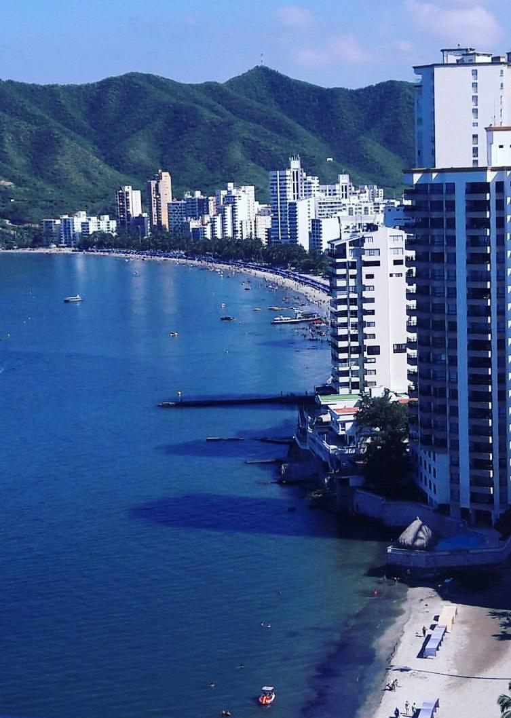
Protección Del Patrimonio Cultural, El Ambiente Y El Interés Social
TURISMO DEPREDADOR
Ejemplo:
Santa Marta – “El Rodadero” en temporada alta los residentes ven afectados sus derechos: Restricción de movilidad, dificultad de cubrir acceso a servicios de salud por presencia masiva de turistas, presencia masiva de promoción que utilizan los PST para captar consumidores.
Eje Cafetero. Temporada alta, desorden, delincuencia y alteración de la vida social de los residentes, encarecimiento del canon de arrendamiento de la vivienda tradicional .

Slide 11
Retos En Materia De Regulación
Regulación que invite a la innovación y al emprendimiento
Coexistencia de modelos de negocio en el marco de buenas prácticas empresariales.
Eliminación de trámites para el ejercicio de la actividad
Responsabilidad social corporativa.
Formalización Turística
Protección al Consumidor
Respeto por las normas de ordenamiento territorial.
Transformar la acciones negativas del servicio que se presta en las plataformas electrónicas
Exportar a otros modelos de negocio las acciones positivas en favor del consumidor.
Articulación entre entidades Estatales

Slide 12
Autorregulación desde el sector Privado
Formalización laboral:
Derechos laborales
Pago de obligaciones de seguridad social – (No son negociables)
Prestadores de servicios digitales incorporen:
Códigos de Conducta
Pólizas que garanticen daños a consumidores y sociedad
Canales de integración con autoridades estatales.

Slide 13
Premisa
Sin importar el modelo de negocio todos deben cumplir sus obligaciones frente al ordenamiento jurídico.

Slide 14
Seguimos trabajando…
Facilitación de la formalización del sector
Equilibrio y equidad entre prestadores desde el ámbito tributario
Protección al consumidor
Ordenamiento territorial
Articulación por parte del ministerio para el desarrollo de la actividad turística entre portales Y prestadores
Instancias internacionales. Organismos como la UNWTO, entre otros
Desarrollo e implementación de herramientas tecnológicas
Manejo de información de los usuarios
Autorregulación

Slide 15
GRACIAS

